Slide 1
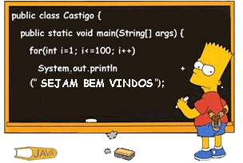
Apresentação da Disciplina Programação Orientada a Objetos
P. O. O.
Profas. Ângela e Grace

Slide 2
Turmas 2020 - 1º semestre
Turmas 281 e 282 terão aula juntas no LAB 6 - Azul
Prazo de entrega de atividades de casa: 01 semana (via e-mail)
Grace: poo.profgrace@yahoo.com.br
Ângela: poo.atividades@yahoo.com.br

Slide 3
Objetivo
Conceitos de orientação a objetos
Programação orientada a objetos
Linguagem JAVA

Slide 4
Assuntos
Fundamentos de Orientação a Objetos
Classes e objetos
Encapsulamento
Herança, polimorfismo
Sobrecarga
Noções de UML
Linguagem Java
Estrutura da linguagem
Classes e métodos
Arrays
Tratamento de Exceções e Componentes GUI

Slide 5

Programação Java usando JGrasp
https://www.jgrasp.org/

Slide 6
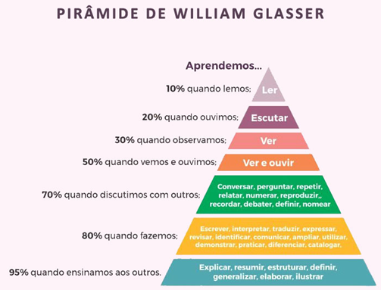
Como aprendemos?

Slide 7
Metodologia
Aulas expositivas com participação do aluno;
Exercícios individuais e em grupo;
Atividades práticas em laboratório;
Pesquisas bibliográficas;
Lembre-se: exercícios também compõem sua nota final!
Mas eu faltei aula passada...

Slide 8
Bibliografia básica
Java, como programar.
Deitel, H.M.; Deitel, P.J.
Prentice Hall, 2006.

Slide 9
Avaliação
Provas: P1, P2, SUB
Trabalhos: T
Média = (P1 x 4 + P2 x 4 + T x 2) / 10
SUB: substitui menor das notas de prova. Não substitui nota do trabalho.
MF >= 6.0 - Aprovado
MF < 6.0 - Reprovado
Frequência < 75% - F: Reprovado por falta

Slide 10
Dúvidas

Slide 11
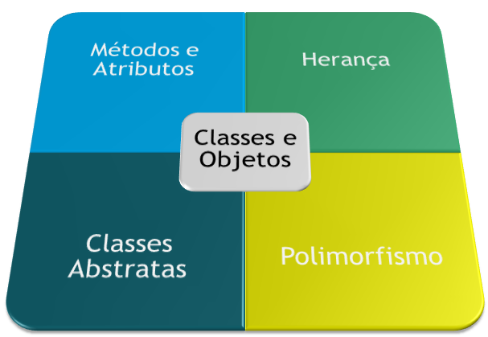
Programação Orientada a Objetos
Programação modular (LEGO);
Componentes reutilizáveis ➔ objetos;
Novos conceitos ➔
Maior produtividade
(reuso, modificação, correção)
Engloba a programação
estruturada;

Slide 12


Novos conceitos: objetos e classes
Mundo real está repleto de objetos
Agrupamos objetos semelhantes em classes
Carro
Pessoa

Slide 13
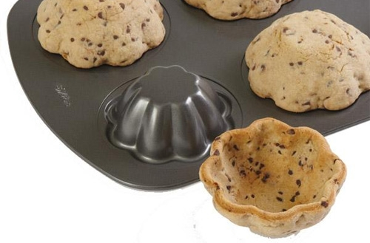
Em Programação Orientada a Objetos
Classe
Abstração
Molde
“Codifico apenas 1 vez”
Objeto
Concreto
Ocorrência real
“Instancio quantos precisar a partir de uma mesma classe”
X

Slide 14
Implementação: Classe Relógio
Atributos (dados privados):
horas/ minutos/ segundos
Métodos (operações públicas):
Exibir Horário
Ajuste de hora
Ajuste de minutos
Ajuste de segundos
Zerar horário

Slide 15
Membros de uma Classe
Uma classe é composta por:
Comportamentos ou operações
Características ou atributos
(modelo)
Métodos ou funções
Dados ou variáveis
(implementação)
OU

Slide 16
Herança entre Classes
Compartilham similaridades entre classes de uma mesma hierarquia
Preservam suas diferenças
Podem compartilhar implementação de código
Ou apenas a estrutura e os conceitos (classes abstratas e interfaces)

Slide 17
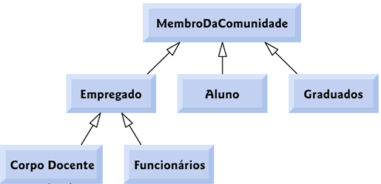
Exemplo de Herança – Membros de uma faculdade
autenticar(matricula, senha)
String matricula;
int senha;
String nome;
consultarPagto( )
extratoMatricula( )
solicitarDiploma( )
consultarGrade( )
consultarFolhaPonto( )

Slide 18
Herança X Polimorfismo
Formas
geométricas
calcularArea( )
área = π x r²
área = (b x h)/2
área = b x h

Slide 19
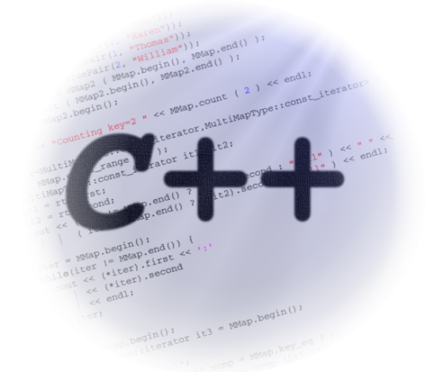






Linguagens O. O.

Slide 20
Atividade 1 – Conceitos O. O.
Explique em 1 parágrafo o que você entende por:
Classes e objetos:
Métodos e atributos:
Encapsulamento:
Herança:
Enviar para o e-mail poo.profgrace@yahoo.com.br
Identifique quais atividades estão sendo enviadas no subject/ assunto da mensagem.
Ex.: Assunto: Atividades 1 – Conceitos OO

Slide 21
Material disponível
http://bit.ly/324wS0n

Slide 22
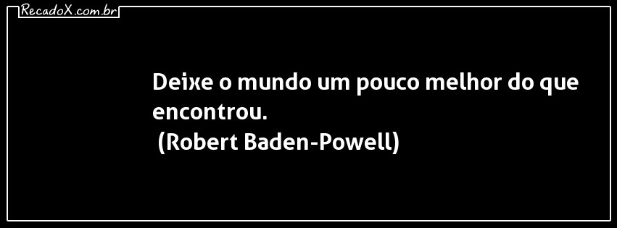
Avisos importantes
Começando pelos ambientes que você frequenta:
Mantenha salas/ laboratórios limpos;
Desligue seu computador ao final da aula;
Organize sua mesa e cadeira;
Verifique se não esqueceu nenhum pertence.

Slide 23
Contato com a professora
Para falar com a prof.a sobre algum assunto que exija resposta URGENTE, pode enviar mensagem para meu e-mail:
graceapborges@fatecsp.br

Slide 24
Palestras – Maratona de Programação
Dia 03/03: “Características Técnicas de Competições de Programação".
Todas as terças-feiras das 18h às 19h
Laboratório 8 (Cinza) - Lucio Nunes
Inscrições: http://sec.fatecsp.br/publicas

Slide 25
FaTech Girls & Centro Acadêmico
2º Tech Women
De 09 a 14/03/2020: semana de atividades em homenagem ao dia internacional da mulher (palestras, oficinas, exposições, filmes, etc.)
Programação aberta ao público em geral com prioridade para mulheres.
Em breve no site: https://fatechgirls.org/

